Slide 1
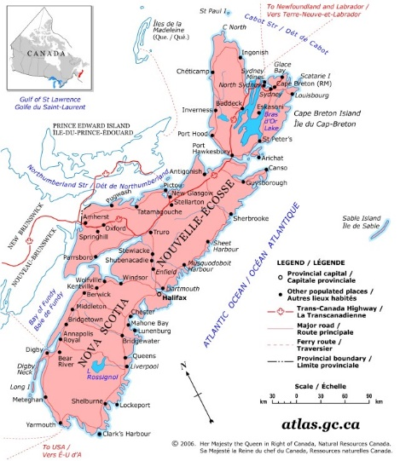









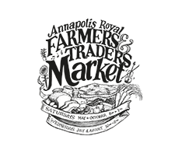


РАЗВИТИЕ МЕСТНЫХ ФЕРМЕРСКИХ РЫНКОВ В ПРОВИНЦИИ НОВАЯ ШОТЛАНДИЯ (КАНАДА)
Е.Е. Григорьева, кандидат биол. наук, лауреат премии Пьера Савара (Pierre Savard Award), Российское общество изучения Канады (РОИК)
П.С. Шульга, кандидат с.-х. наук, факультет почвоведения МГУ им. М.В. Ломоносова

Slide 2
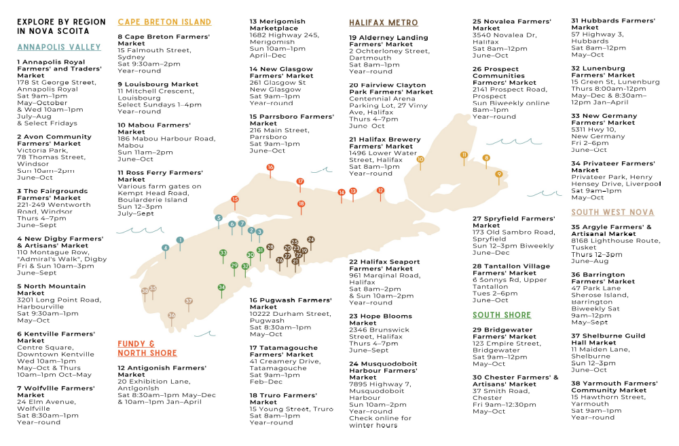
Фермерские рынки Новой Шотландии (Канада)
Источник: Farmers’ Markets of Nova Scotia

Slide 3
Таблица. Основные виды агропродовольственной продукции, приобретаемой на фермерских рынках Новой Шотландии*
Продукт | Доля из числа опрошенных покупателей, приобретающих данный вид продукции на фермерских рынках, % | Продукт | Доля из числа опрошенных покупателей, приобретающих данный вид продукции на фермерских рынках, %
Овощи | 99.0 % | Мясо птицы | 45,6 %
Фрукты | 82,2 % | Свинина | 40,3 %
Выпечка | 73,2 % | Говядина | 38.9 %
Яйца | 66,1 % | Готовые блюда или закуски | 35,2 %
Травы | 64,1 % | Прочее мясо (включая рыбу) | 23,2 %
Приправы (джемы, мед) | 53,0 % | Бобовые | 19,1 %
Сыр | 48,0 % | Молоко | 10,4 %
*составлено на основании ответа покупателей на вопрос: «Какие виды агропродовольственной продукции Вы обычно покупаете на фермерских рынках?» Источник: Rural Futures Research Centre. Dalhousie University. October 2020 (https://rfrc.ca/sites/default/files/2020-10/NS%20Local%20Food%20Survey%20Report%2010.8.pdf)

Slide 4
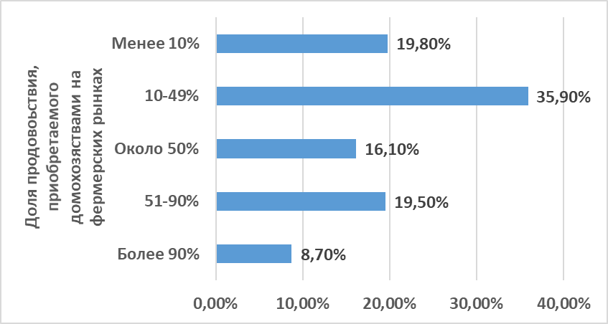
Доля домохозяйств из числа опрошенных, совершающих покупки на фермерских рынках в указанных диапазонах,%
Источник: Rural Futures Research Centre. Dalhousie University. October 2020 (https://rfrc.ca/sites/default/files/2020-10/NS%20Local%20Food%20Survey%20Report%2010.8.pdf)

Slide 5


Farmers' Markets of Nova Scotia (Фермерские Рынки Новой Шотландии) – кооператив, объединяющий 42 фермерских рынка Новой Шотландии, представляющих более 1500 поставщиков. Члены кооператива являются сертифицированными фермерскими рынками, соблюдающими отраслевые стандарты безопасности продовольственных продуктов |  | Farmers' Markets of Nova Scotia - единый голос провинциальных фермерских рынков, способствующий их успешному развитию, поддерживая при этом местную экономику. Направления деятельности: маркетинговая и рекламная поддержка фермерских рынков; образовательная деятельность по вопросам функционирования фермерских рынков; помощь в адаптации фермерских рынков к условиям ограничительных мер функционирования; привлечение фермерских рынков к участию в Программе продовольственных талонов

Slide 6

Проведение рекламных кампаний с информацией о деятельности фермерских рынков в провинции:
на телевидении и радио,
в социальных сетях,
в печатных периодических изданиях,
на рекламных щитах.
Выделение индивидуальных грантов (500 кан. долл.) фермерским рынкам – членам кооператива на маркетинговую деятельность в местных сообществах.
В 2021 г. были распечатаны и распространены по всей провинции (преимущественно в местах обслуживания туристов) 25 000 карт фермерских рынков.
Ресурсы: средства, выделяемые провинциальным Министерством сельского хозяйства (в 2021 г. 48 335 кан. долл.)
Маркетинговая и рекламная поддержка фермерских рынков

Slide 7
Обучающие программы и семинары по повышению квалификации для продавцов и управляющего персонала фермерских рынков, включая темы:
обеспечение качества продукции в соответствии с принятыми стандартами;
маркетинг,
рекламная деятельность.
Бесплатное обучение управляющего персонала рынков в Университете фермерских рынков (Farmers’ Market University) с получением сертификата.
Размещение на сайте Farmers' Markets of Nova Scotia двух он-лайн библиотек, предназначенных соответственно для менеджеров и продавцов фермерских рынков.
Образовательная деятельность по вопросам функционирования фермерских рынков

Slide 8
В период пандемии COVID-19:
На сайте Farmers' Markets of Nova Scotia с марта 2020 г. размещались постоянно обновляемые директивы по охране труда и технике безопасности на фермерских рынках с учетом принятых в провинции отраслевых рекомендаций (Official sector-specific COVID-19 prevention plan), а также актуальная информация об имеющихся федеральных и провинциальных возможностях финансовой поддержки, доступной сектору фермерских рынков.
За счет средств, выделенных Министерством сельского хозяйства Новой Шотландии, кооператив Farmers' Markets of Nova Scotia имел возможность предоставить своим членам два гранта:
1. Адаптационный грант (COVID-19 Adaptation Grant) для покрытия расходов, связанных с адаптацией фермерских рынков к санитарным ограничениям, вызванным COVID-19.
2. Грант на формированию системы он-лайн торговли на фермерских рынках с использованием программного обеспечения Local Food Marketplace, широко применяемого в Северной Америке.
Помощь в адаптации фермерских рынков к условиям ограничительных мер функционирования

Slide 9
В рамках Программы домохозяйствам, испытывающим нехватку продовольствия, предоставляются купоны для приобретения произведенной в провинции продукции на местных фермерских рынках.
2019 год (пилотный этап): участвовало 5 фермерских рынков, выдано купонов 105 домохозяйствам на сумму 42 000 кан. долл.
2020 год: участвовало 13 фермерских рынков, выдано купонов 200 домохозяйствам на сумму 100 000 кан. долл.
2021 год: участвовало 27 фермерских рынков, выдано купонов 500 домохозяйствам на сумму 260 000 кан. долл.
2022 год: Усилиями кооператива Farmers' Markets of Nova Scotia пилотный проект превратился в долгосрочную устойчивую программу, на которую в провинциальном бюджете стали ежегодно выделять отдельной строкой минимум 350 000 кан. долл.
Farmers' Markets of Nova Scotia определяет численность задействованных в проекте рынков. Количество купонов зависит от выделенной на программу суммы, предоставляемой Министерством по делам поселений, культуры, туризма и наследия Новой Шотландии.
Участвующие в программе рынки сотрудничают с местными социальными организациями, помогающими определить получателей купонов.
Полученные от покупателей за продажу своей продукции купоны продавцы обменивают у менеджеров рынков на реальные денежные ресурсы.
Привлечение фермерских рынков к участию в Программе продовольственных талонов (Nourishing Communities Food Coupon Program)

Slide 10

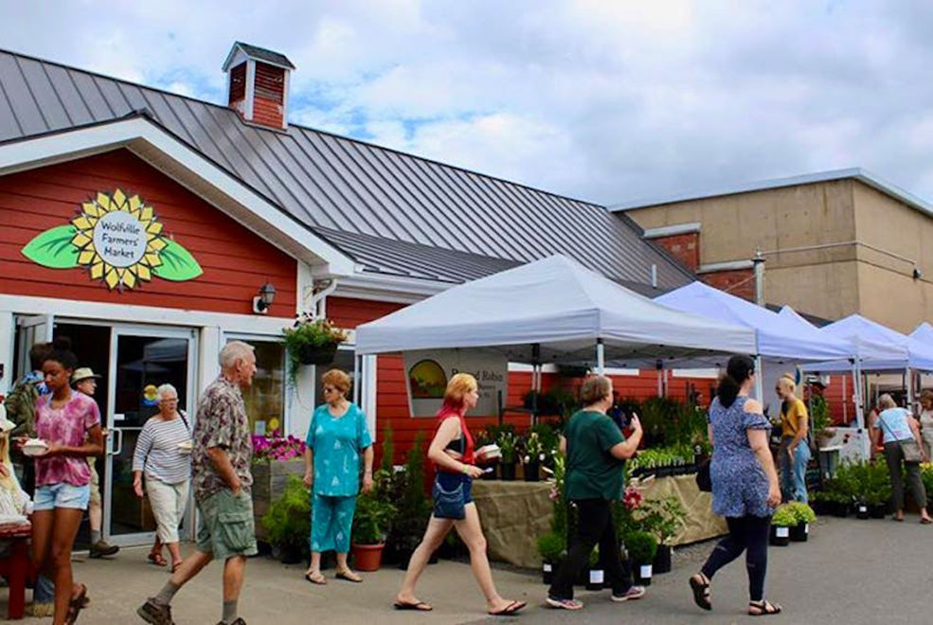
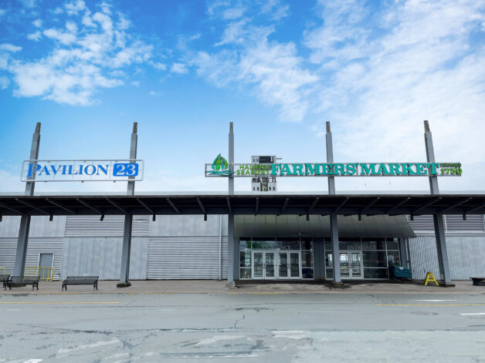
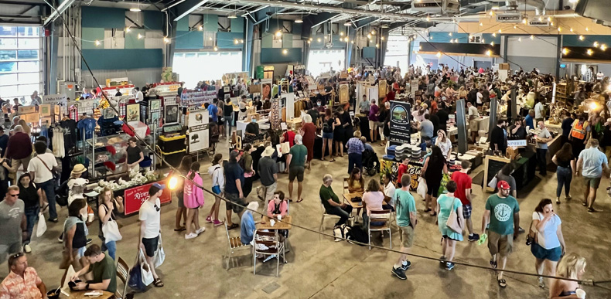
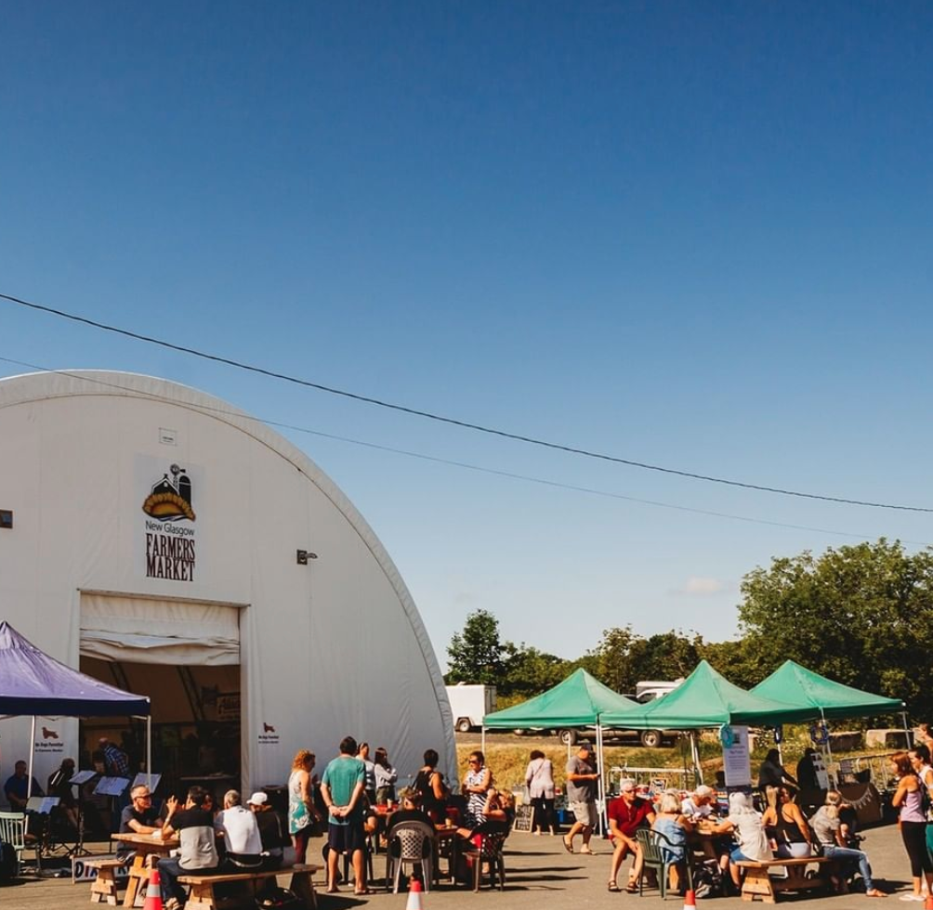
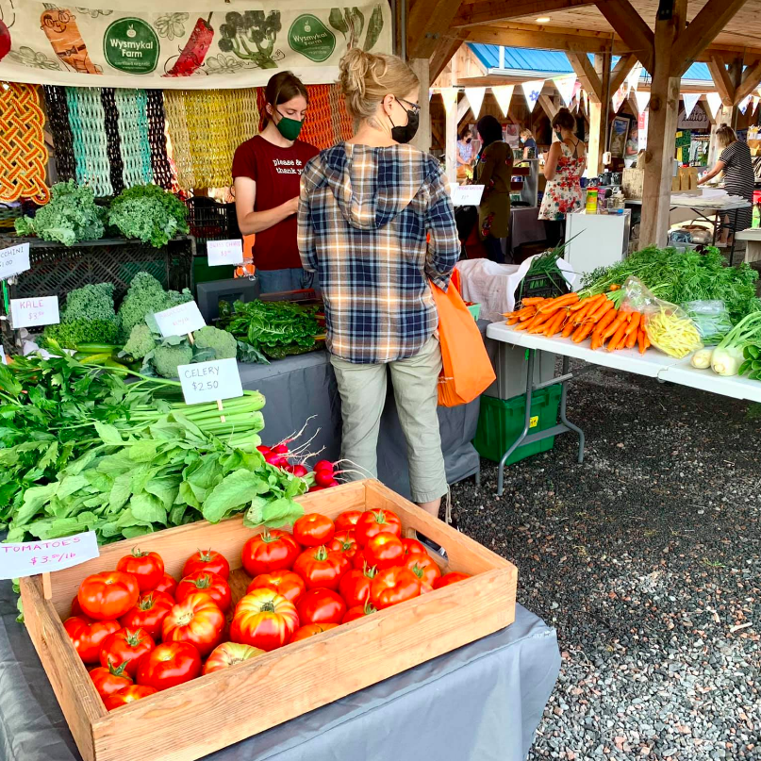
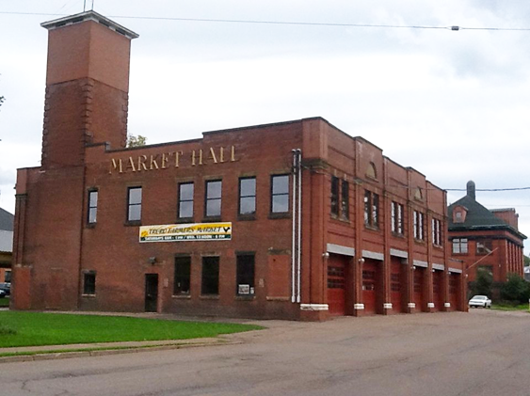
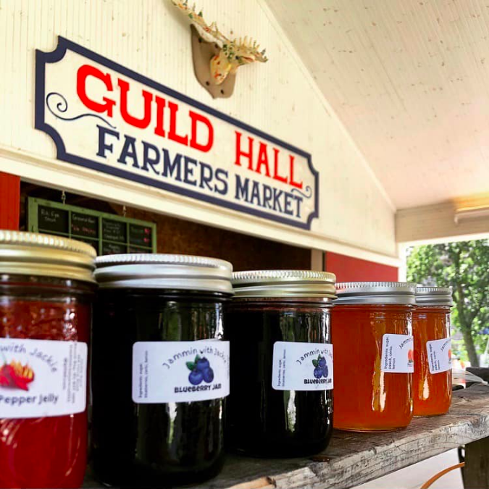
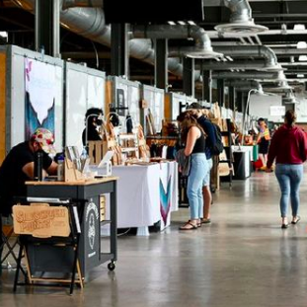
Фермерские рынки – важнейшая экономическая инфраструктура, эффективный инструмент по развитию малых фермерских хозяйств.
Фермерские рынки – это не только центры торговли. Они также являются социальными и культурными центрами, объединяющими людей и создающими сообщество, создавая пространство для поощрения большего потребления здоровой пищи на местном уровне при одновременном снижении продовольственной незащищенности.

